Slide 1
«ПРОЦЕНТЫ В ЖИЗНИ ЧЕЛОВЕКА»

Slide 2
ЗДОРОВЬЕ – ЭТО НЕ ТОЛЬКО ОТСУТСТВИЕ БОЛЕЗНЕЙ, ЭТО ПОЛНОЕ ФИЗИЧЕСКОЕ,ДУШЕВНОЕ, СОЦИАЛЬНОЕ БЛАГОПОЛУЧИЕ.

Slide 3
ПРОЦЕНТЫ ВСЯКИЕ НУЖНЫ, ПРОЦЕНТЫ ВСЯКИЕ ВАЖНЫ.

Slide 4
ОСОБЫЕ ПРОЦЕНТЫ 1%, 10%, 20%, 25%, 50%, 75%, 100%

Slide 5
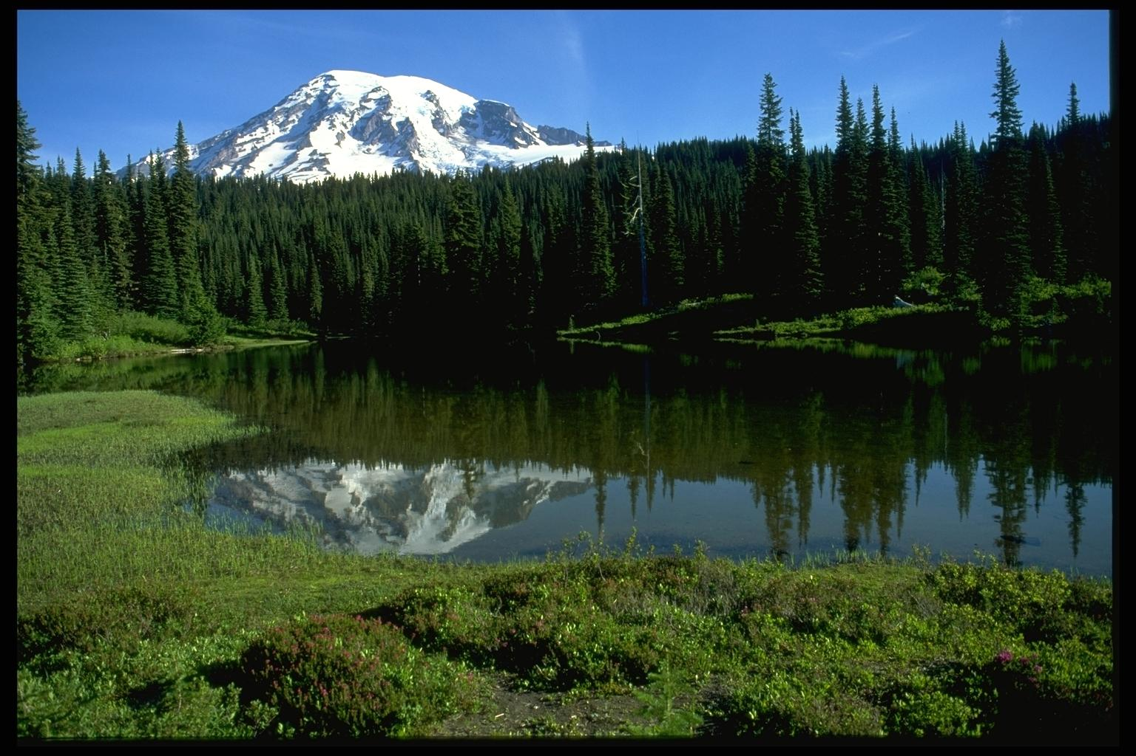
СОЛНЦЕ, ВОЗДУХ И ВОДА- НАШИ ЛУЧШИЕ ДРУЗЬЯ.

Slide 6
ЗАГАДКА КАК НАЗЫВАЕТСЯ НЕСКОЛЬКО НЕСЛОЖНЫХ УПРАЖНЕНИЙ, КОТОРЫЕ ОБЕСПЕЧИВАЮТ ПОВЫШЕНИЕ ФИЗИЧЕСКОЙ И УМСТВЕННОЙ РАБОТОСПОСОБНОСТИ НА ВЕСЬ ДЕНЬ, УКРЕПЛЯЮТ ОРГАНИЗМ, ДЕЛАЮТ ЕГО УСТОЙЧИВЫМ К БОЛЕЗНЯМ? (ЗАРЯДКА)

Slide 7
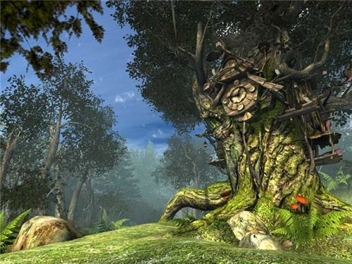
ЛЕС- ДРУГ И ЛЕКАРЬ

Slide 8
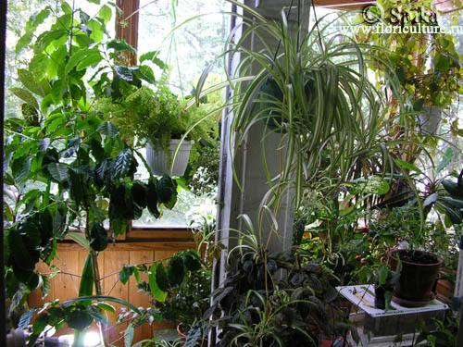
КОМНАТНЫЕ РАСТЕНИЯ- ЭКОЛОГИ

Slide 9
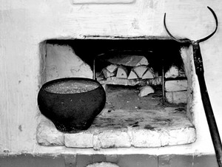
НАШИ ДЕДЫ ЕЛИ ПРОСТО И ЖИЛИ ЛЕТ ПО СТО.

Slide 10
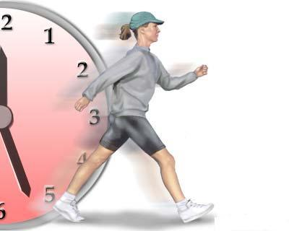
ЗДОРОВЫЙ ОБРАЗ ЖИЗНИ УВЕЛИЧИВАЕТ СРЕДНЮЮ ПРОДОЛЖИТЕЛЬНОСТЬ ЖИЗНИ РОССИЯНИНА НА 15%

Slide 11
ФОРМУЛА ЗДОРОВЬЯ
Математика
Природа
ЗДОРОВЬЕ
ЗОЖ
Экология

